Slide 1
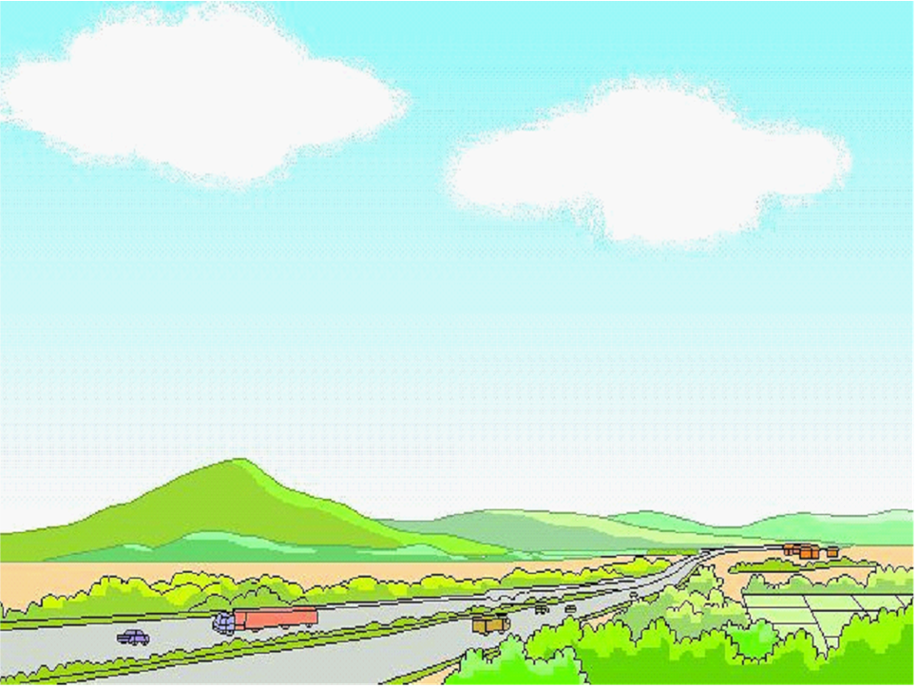
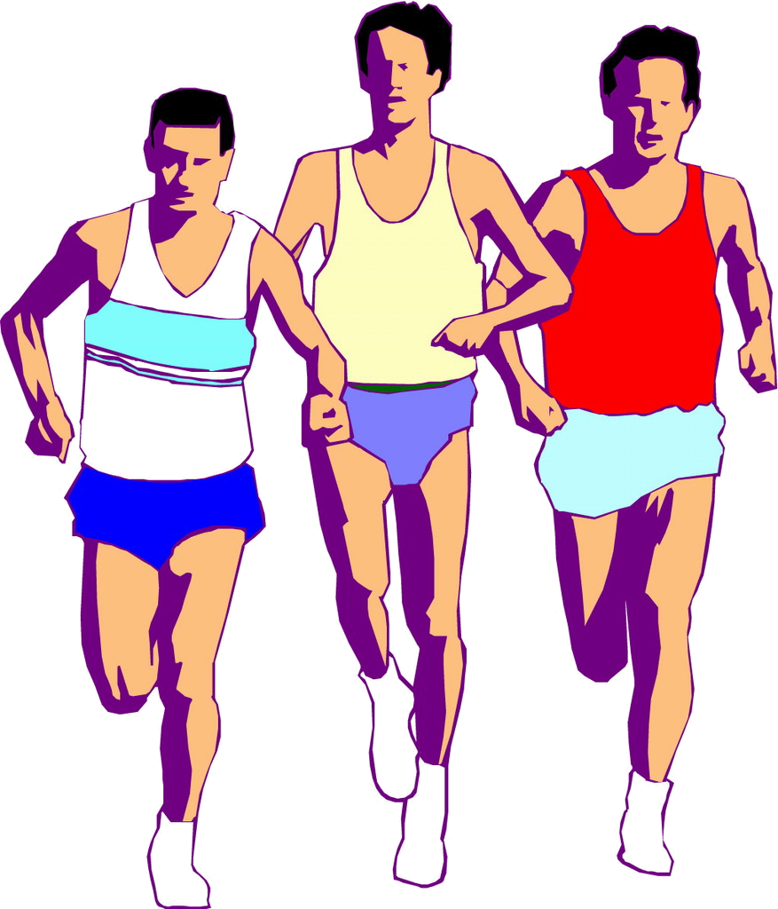
马拉松

Slide 2
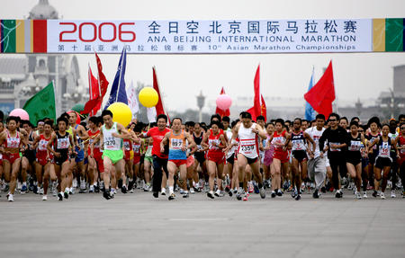
PPT模板下载：www.1ppt.com/moban/ 行业PPT模板：www.1ppt.com/hangye/
节日PPT模板：www.1ppt.com/jieri/ PPT素材下载：www.1ppt.com/sucai/
PPT背景图片：www.1ppt.com/beijing/ PPT图表下载：www.1ppt.com/tubiao/
优秀PPT下载：www.1ppt.com/xiazai/ PPT教程： www.1ppt.com/powerpoint/
Word教程： www.1ppt.com/word/ Excel教程：www.1ppt.com/excel/
资料下载：www.1ppt.com/ziliao/ PPT课件下载：www.1ppt.com/kejian/
范文下载：www.1ppt.com/fanwen/ 试卷下载：www.1ppt.com/shiti/
教案下载：www.1ppt.com/jiaoan/
2006北京国际马拉松赛

Slide 3
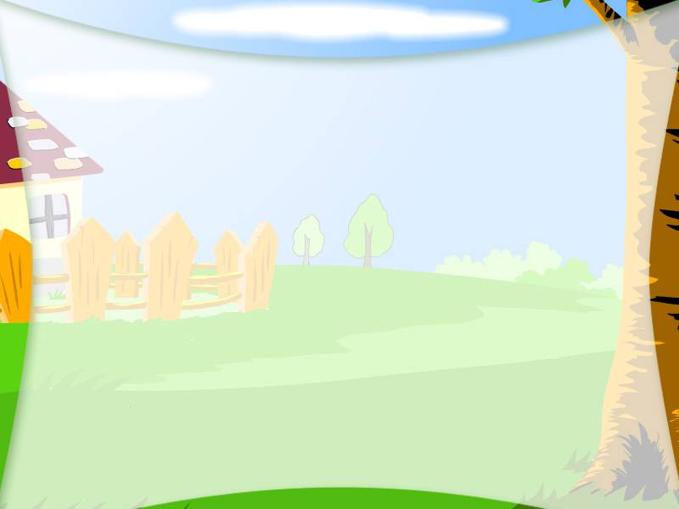
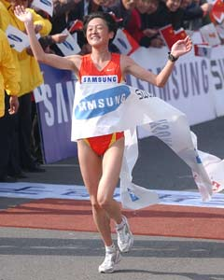
国际马拉松冠军——孙英杰

Slide 4
学习目标
1.学习本课的生字新词。
2.正确、流利、有感情地朗读课文。
3.理解课文内容，让学生了解马拉松的来历和意义，即歌颂坚持不懈，顽强拼搏的精神。

Slide 5
勃 腊
侵 抗
胜 晓
届 奥
匹 项
测 确
（bó）
（勃然）
（là）
（腊月）
（qīn）
（侵犯）
（kàng）
（抗击）
（shèng）
（胜利）
（xiǎo）
（破晓）
（jiè）
（届时）
（ào）
（奥运）
（pǐ）
（匹配）
（xiàng）
（项目）
（cè）
（测量）
（què）
（准确）

Slide 6
野腊胜晓
届奥匹项确

Slide 7
感知课文
1. “马拉松”是指的是什么呢？
2.现在我们所知道的马拉松是指什么地方？那里有一段怎样的故事，想知道吗？
３.马拉松作为一项体育运动，有什么样的意义？

Slide 8
思考·讨论
1.“马拉松”指的是什么呢？
马拉松跑(marathon race)是田径运动项目中的超长距离跑。马拉松跑一般是把起、终点设在田径场内，而途中跑则在公路上进行，全程为42.195公里。各地方举行这项比赛时由于公路条件不可能相同，因而只有世界最好成绩和正式奥运会纪录，而不设世界纪录。

Slide 9
思考·讨论
2.现在我们所知道的马拉松是什么地方？那里有一段怎样的故事，你想知道吗？

Slide 10
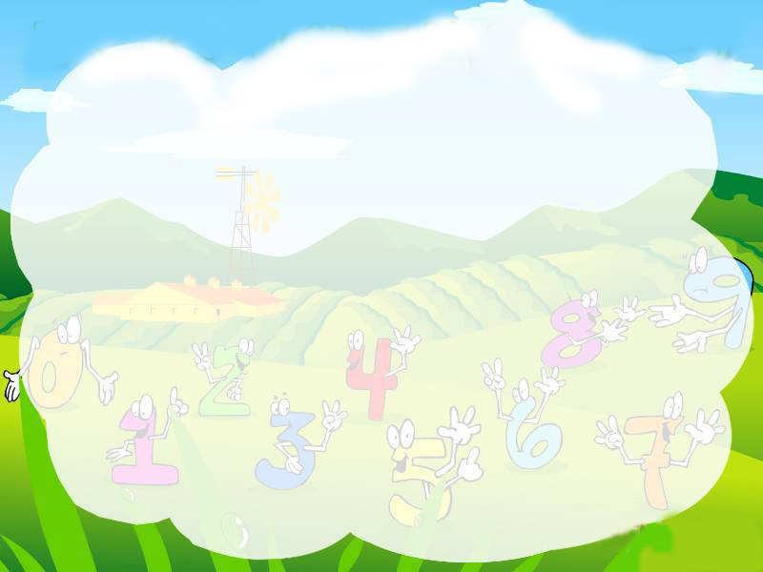
马拉松(Marathon)，希腊地名。在雅典东北40公里处。希波战争(公元前492～前449年)中，波斯皇帝大流士一世于公元前490年渡海西侵，进攻阿蒂卡，在雅典东北方的马拉松海湾登陆。雅典军与波斯军队在马拉松平原发生激战。米太亚得指挥雅典军队1万人，战胜15万人的波斯军队。波斯军损失6400人，雅典军仅损失192人。
雅典人大规模地庆祝马拉松战役的胜利，派遣参加了反击战的士兵菲利比斯前往雅典报捷。他不停歇地跑了42公里来到雅典，向自己的同胞们宣布：“欢乐吧，我们胜利了!”说罢便力尽而死。为了纪念此事，1896年雅典第1届奥运会设立了马拉松跑项目。

Slide 11
赏析·体会
从这个故事中可以看出，菲利比斯是一个怎样的人？
从这个故事我们可以知道菲利比斯是一个为了能把信息准确及时地传递到目的地而坚持不懈，顽强拼搏的人。

Slide 12
思考·讨论
３.马拉松作为一项体育运动，有着什么样的意义？
马拉松赛跑（Marathon）是奥运会上最能体现运动员的毅力和耐力的一个项目。距离是菲利比斯跑的距离42.195千米。它歌颂的是一种坚持不懈，顽强拼搏的精神。
多少年过去了，人们习惯地把一些超乎人们寻常精力的，长时间、长距离、超水平的各种体育比赛也冠以“马拉松”之名。

Slide 13
课外拓展
其实，马拉松不但是一个体育运动的项目，而且还是一个传递信息的故事。
回去找一找在马拉松比赛中表现突出的运动员的故事和历史上其他传递信息的故事。

Slide 14
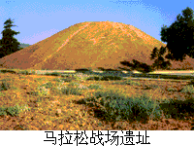

Slide 15
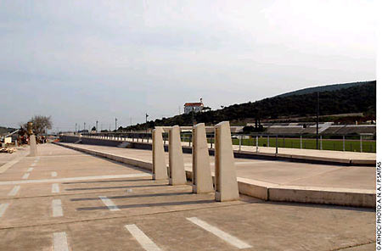
雅典奥运会马拉松赛起点

Slide 16
再见

